Slide 1
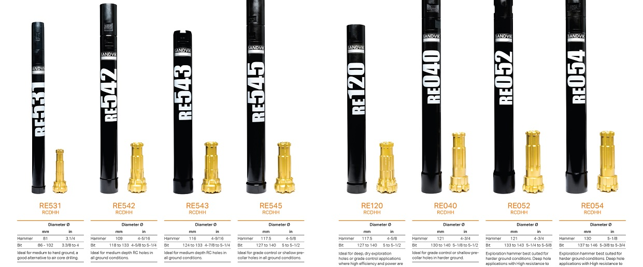
ГЕОЛОГОРазведочный инструмент
Обратная циркуляция

Slide 2
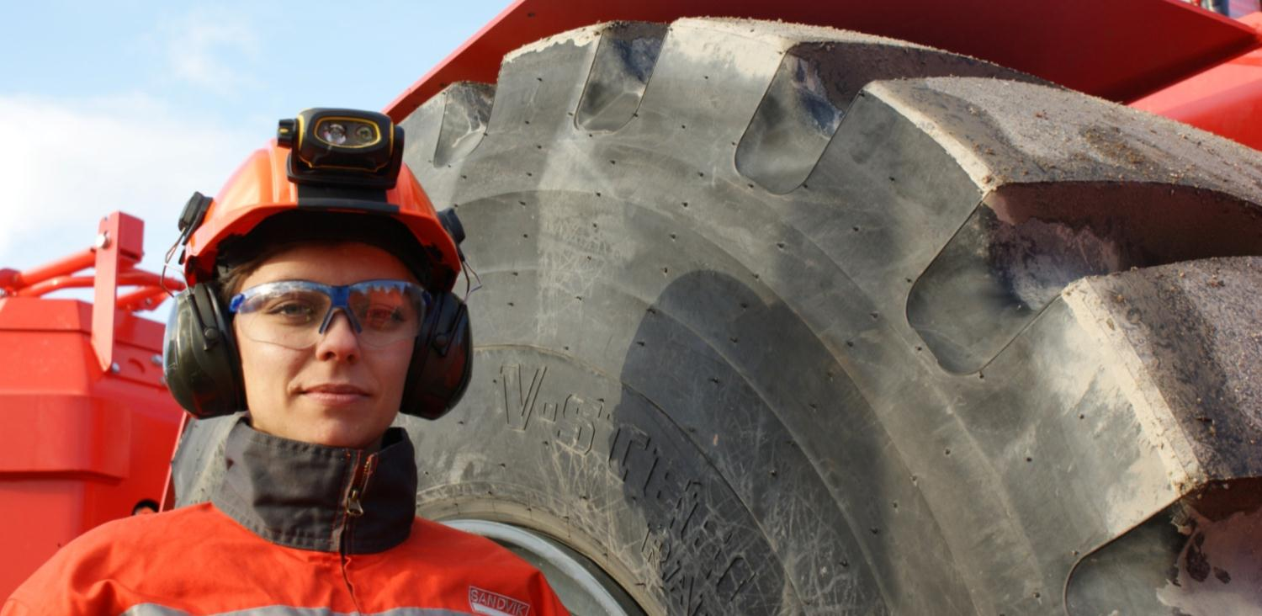





Безопасность прежде всего
Target
Наша EHS цель – добиться уровня «нулевого вреда» для наших сотрудников, окружающей среды, в которой мы работаем, наших клиентов и поставщиков
Номер
экстренного
вызова
Средства
защиты
Запасный выход
Точка
сбора
Сигнал
тревоги
Notes:
Our strong EHS Culture;
Arises from our Values and is fully integrated into the way we ‘do business’
Relies on everyone being committed to our Vision and taking personal responsibility
Is supported by effective management systems and processes
Delivers sustainable and continuous improvement

Slide 3
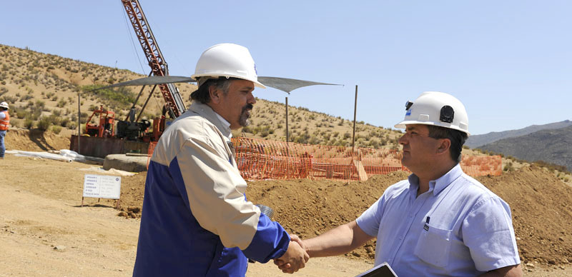




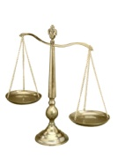



Бизнес без коррупции
Репутация
Нашей
компании
Следуем антикоррупционной политике
Открытость
и взвешенность
Компания Sandvik абсолютно не терпит коррупции. Наша приверженность этическим нормам ведения бизнеса является устоявшейся и абсолютной
Помним: Взятка – это преступление
Notes:
Sandvik is committed to ethical business practices and has a zero tolerance approach to bribery and corruption.
Sandvik adhere to all laws relating to Bribery and corruption world wide

Slide 4

Наши основные ценности
ОРИЕНТИРОВАННОСТЬ НА КЛИЕНТА
ИННОВАЦИИ
ЧЕСТНАЯ ИГРА
СТРЕМЛЕНИЕ К ПОБЕДЕ

Slide 5

ОРИЕНТИРОВАННОСТЬ НА КЛИЕНТА
Мы постоянно стремимся превзойти ожидания наших клиентов и дать им возможность преуспеть в своем бизнесе.
Я убежден, что моя ежедневная работа приносит пользу нашим клиентам.
Я проактивен и всегда помню об ожиданиях наших клиентов.
Я отслеживаю и реагирую на истинные потребности наших клиентов.
Notes:
Customer Focus is and should be our number one priority
Without our customers we do not have a business or a job
Our customers all have different priorities and expectations
It is up to us to understand their needs and facilitate their transaction with us
Take ownership of your transaction with the customer

Slide 6
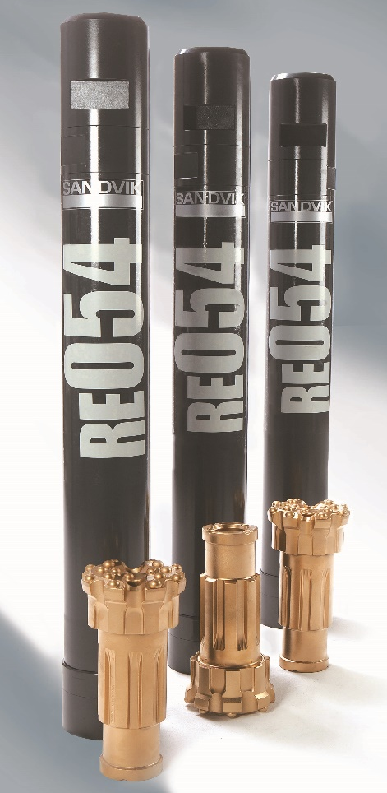
БУРЕНИЕ rc
Что такое RC бурение?
Каково его применение?

Slide 7
История
Бурение с обратной циркуляцией (известное как RC) было разработано с целью получения достоверных и незагрязненных проб при бурение.
Быстрый и экономически эффективный метод отбора проб при проведении геологоразведочного бурения.
Система RC-бурения появилась в 1950-х годах в Соединенных Штатах. В ней использовались двойные трубы, шарошки или лопастные долота малого диаметра. Не была широко распространена по причине несовместимости с пневмоударниками и применения в твердых породах.
Только в конце 1970-х годов в Австралии система была усовершенствована для работы с погружным (DTH) пневмоударником, оснащенным X-образным переходником (кросс-овером).

Slide 8
История
Резкий подъем спроса на минеральные ресурсы в 1980-х привел к быстрому росту популярности RC-бурения. Имеющиеся буровые установки были модифицированы под RC-бурение, также были сконструированы и введены в эксплуатацию новые буровые установки. Получение быстрых, точных и экономически эффективных результатов способствовало дальнейшему росту добычи в горной промышленности.
Так родилось RC бурение!
Развитие геологоразведки, требования повысить процент извлечения пробы и достоверность опробования – это привело к развитию технологии, и две компании из Западной Австралии стали первыми, кто разработал RC пневмоударники в конце 1980-х годов. Этот метод в настоящее время является эффективным на поисково-оценочной стадии, при оконтуривании рудного тела и эксплуатационной разведке.

Slide 9
ИСТОРИЯ
В 2006 Sandvik приобрел SDS Corporation.
До этого SDS Corporation приобрела двух других ведущих производителей RC пневмоударников.
  SDS Digger Tools
  Premier Rock Tools
  International Drillquip

Slide 10
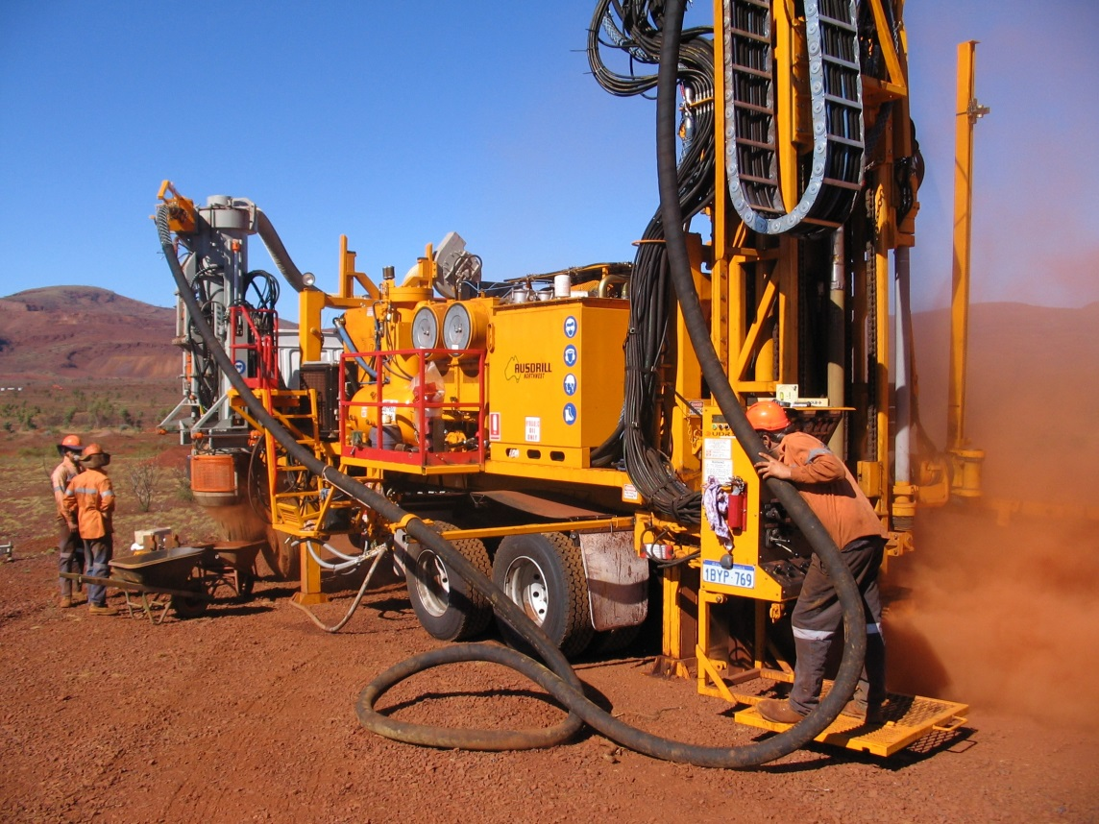
Почему RC бурение?
Преимущества
Более дешевый метод бурения на
стадии поисково-оценочных работ
Более быстрое бурение по сравнению
с колонковым
Экономически эффективен при
бурении неглубоких скважин
95% выход пробы
Недостатки
Ограниченная глубина скважин
по сравнению с колонковым бурением
Изначальная высокая стоимость
оборудования и обеспечения
Невозможно определить направление рудоконтролирующих структур

Slide 11
RC бурение - применение
RC-бурение на поисково-оценочной стадии с целью открытия новых
месторождений полезных ископаемых - глубина скважин может составлять
100-400м.
При детальной разведке месторождений бурение RC применяется при разведке
глубоких горизонтов и с целью планирования дальнейших горных работ. Глубина
скважин составляет 100-800м.
RC-бурение при эксплоразведке применяется для краткосрочного планирования
горных работ и определение руды с высоким/низким содержанием, пустой горной
породы и т.п. Глубина скважин составляет 10-150м.

Slide 12
RC бурение - применение
Глубокие скважины RC могут также буриться по безрудным интервалам с целью
дальнейшего продолжения колонковым бурением. RC скважины редко достигают
более 500м по причине большого расхода воздуха и падение давления на забое,
что делает такое бурение дорогостоящим.
RC-бурение в подземных условиях – проводится по аналогии с детальной
геологоразведкой или при экплоразведке, проводимых с поверхности.
Скважины бурятся до 300м, хотя на практике редко превышает 150м.
Sandvik применяет полный комплект RC оборудования с подземными установками
DU211, DU311 и DU411.

Slide 13
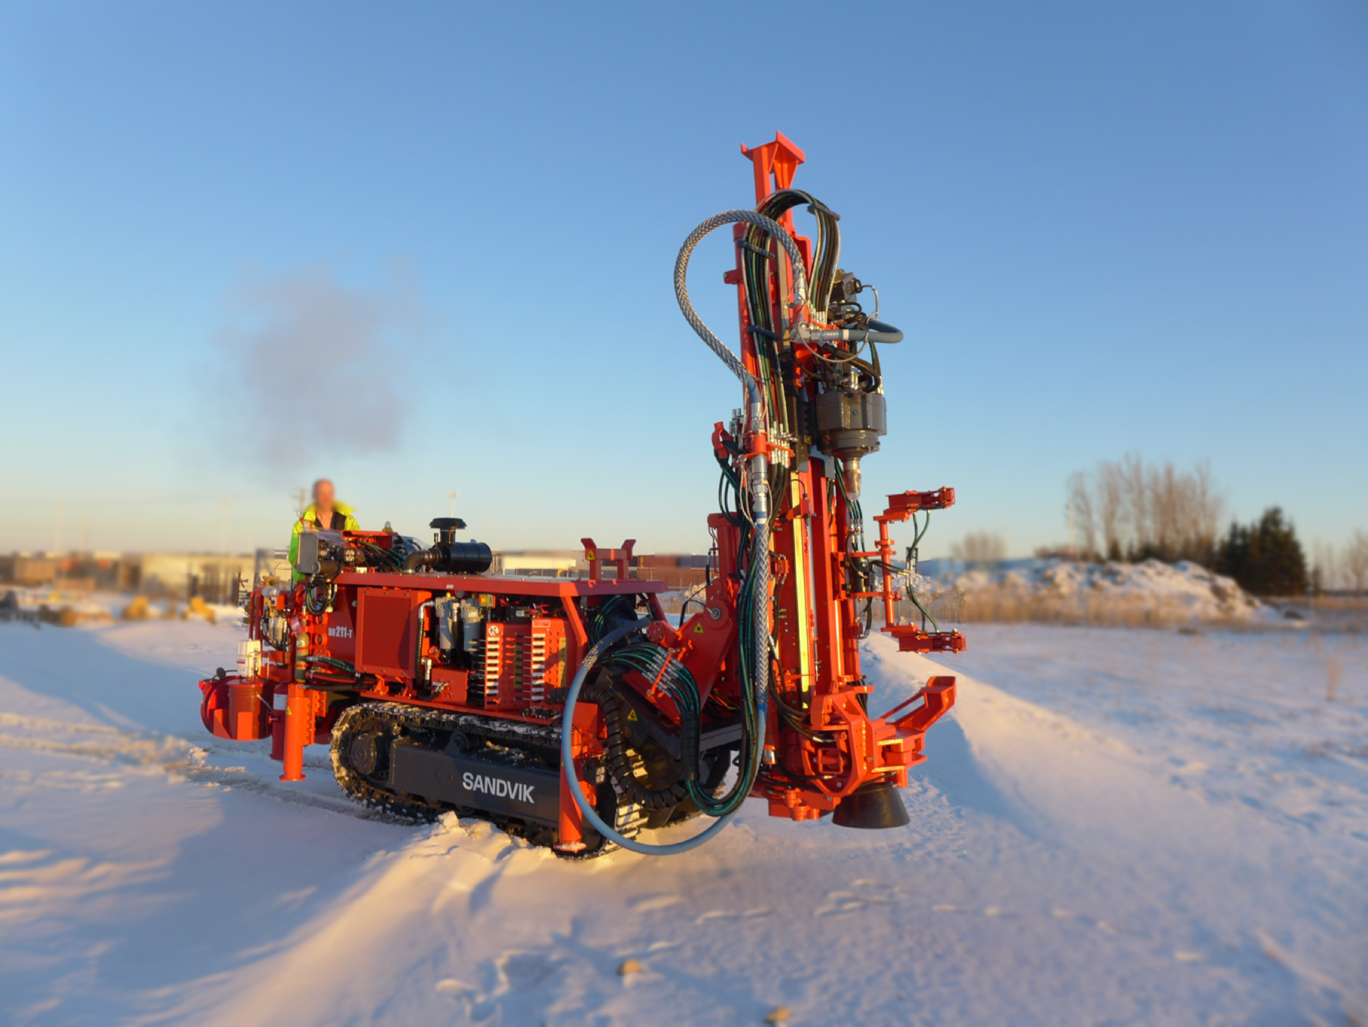
DU211 – RC модификация

Slide 14
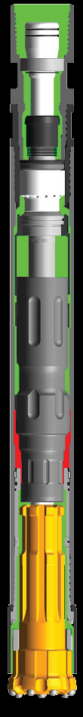
RC Пневмоударник
Из чего состоит
Воздушная
сетка
Внутренний цилиндр
Корпус
Шруд
Стопорное кольцо долота
Установочные кольца стальные и Viton
Долото
Переходная
трубка
Поршень
Верхний переводник
Распределитель
Трубка отбора проб
Втулка поршня
Плунжер обратного клапана
Крепление трубы отбора проб
Стопорное кольцо поршня
Ведущий переводник

Slide 15
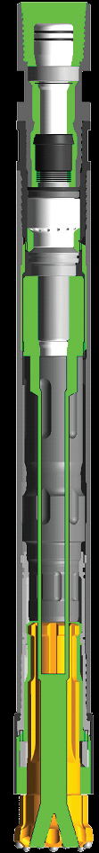
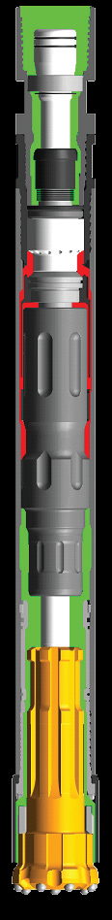
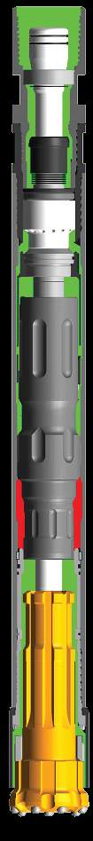
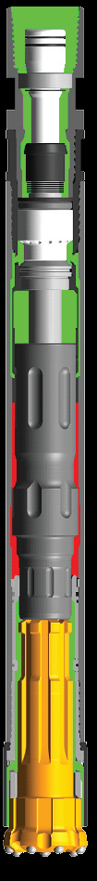
Цикл работы пневмоударника и Схема продувки
Поток воздуха
Компрессия
Направление
поршня

Slide 16
КОМПЛЕКТУЮЩИЕ – наименование
  16 – Ведущий переводник
  20 – Верхний переводник
  21 – Воздушная сетка
  22 – Пружина
  23 – Фиксатор поршня
  24 – Установочное кольцо стальное
  25 – Плунжер
  26 – Ведущий переводник
  27 – Стопорное кольцо долота
  28 – Установочное кольцо Viton
  29 – Распределитель
  30 – Фиксатор трубы отбора проб
  31 – Внутренний цилиндр
  32 – Пневмоударник в сборе
  33 – Верхний переводник
  34 – Верхний переводник в сборе
  35 – Корпус
  36 – Поршень
  37 – Трубка отбора проб
  38 – Комплект резиновых деталей
  39 – Гнездо пружины
  40 – Шруд
  41 – Стопорное кольцо
  62 – Долото
Красный = Изнашиваемые комплектующие

Slide 17
Номер по каталогу – Наименование
  32 - 542 - R40
  62 - 542 - 412HF
  Модель
  пневмоударника
  Главный
  код
  Модификация верхнего переводника
  Главный
  код
  Модель
  пневмоударника
  Размер (4-3/4”) / Тип
Пневмоударник
RE542 Модель
Remet 4 ” Резьба
Долото
RE542 Модель
4-3/4” Для твердых пород

Slide 18
номер комплектующих по каталогу

Slide 19

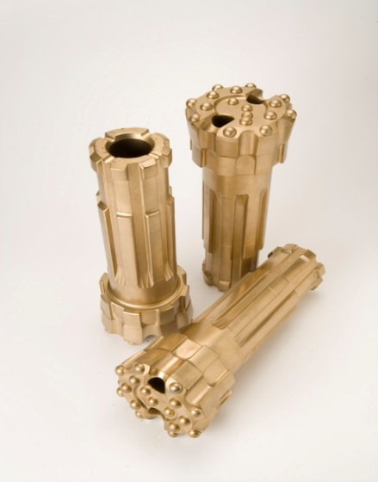
Выбор пневмоударника и долота
Критерии выбора:
Правильный выбор пневмоударника и долота дают более низкую стоимость пробуренного метра при более высоких скорости бурения и сроке службы.
Глубина бурения и диаметр
Интервал заточки штырей долота
Горно-геологические условия – тип пород
- вода
Мощность и состояние станка
Расход воздуха необходимый пробурить
эту скважину

Slide 20
Выбор пневмоударника и долота
Расход Воздуха и Давление должны соответствовать задаче
ВОЗДУХ ЯВЛЯЕТСЯ ГЛАВНЫМ ОГРАНИЧИВАЮЩИМ ФАКТОРОМ ПРИ БУРЕНИЕ RC
Высота и температура окружающей среды будут влиять на необходимый расход воздуха
Вода в скважине
Какие расход воздуха и давление необходимы чтобы пробурить эту скважину?
Calculate Air Requirement

Slide 21


Slide 22
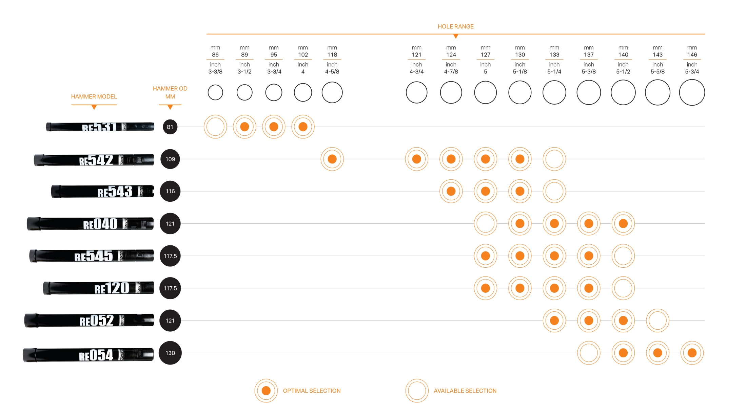

Slide 23
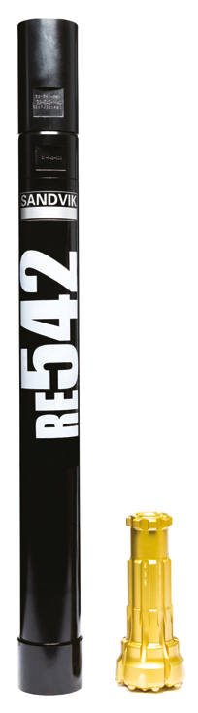
RE542
Характеристики и преимущества
Диаметр пневмоударника 109мм
коронки диаметром 118-133мм
  Бурение с поверхности и 360 градусов веер (подземка)
  Трубы 89мм и 102мм (3-1/2” & 4”)
  Способен бурить различные породы – мягкие – средние - твердые
  До 350psi – 500psi (24,1-34,3 бар)
  Рекомендуемое давление 17-27 бар (250-400 psi)
  Применим для бурения с поверхности и под землей
  Скважины средней глубины 250м и эксплоразведка
  Technical Specifications

Slide 24
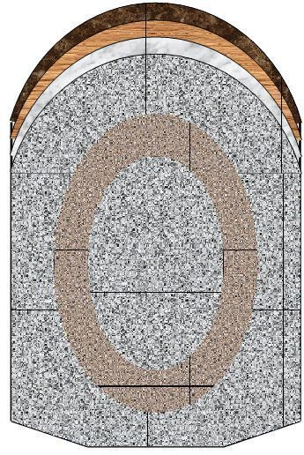
Долота с алмазным композитом
Поли Кристаллические Алмазы
Разработаны для бурения глубоких скважин и при бурение экстра-абразивных пород, где стандартные долота требуют быструю замену для заточки штырей.
Изготавливаются только по заказу.
Преимущества
Не надо затачивать штыри
Больше времени для бурения и нет потерь времени на СПО для замены долота.
Оборудование заказчика выполняет проект быстрее и он не переплачивает.
БЕЗОПАСНОСТЬ - большинство несчастных случаев происходит при СПО, долота PCD минимизируют этот риск.

Slide 25
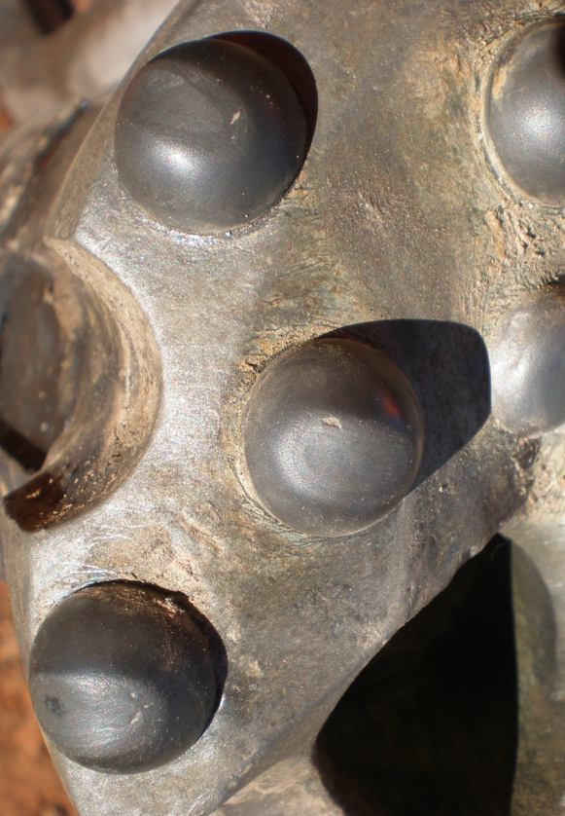
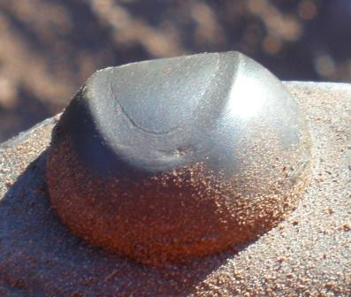
Долота с алмазным композитом
Где: Jack Hills, Western Australia Mid West
Фото долота DE после пробуренных 310 метров на руднике Banded Iron – железистые кварциты, без заточки.
Стандартные долота для твердых пород в условиях этих сверх-абразивных пород требуют заточки штырей через интервал бурения 6-12м.

Slide 26
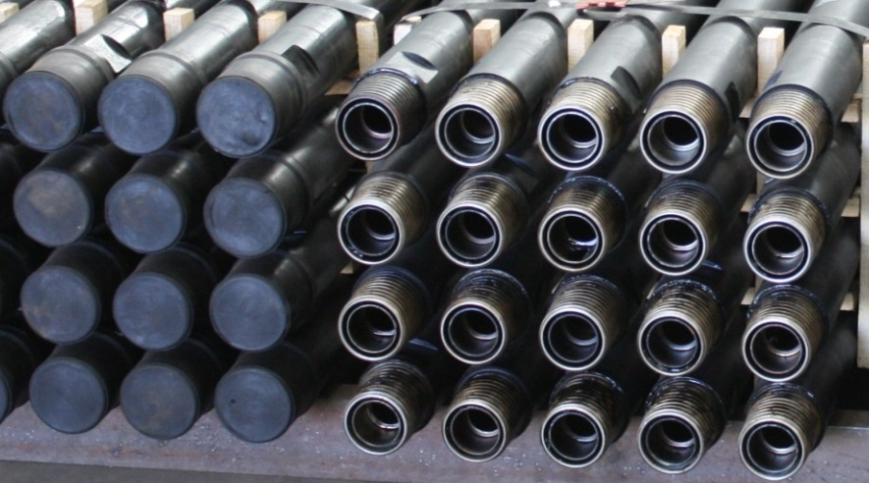
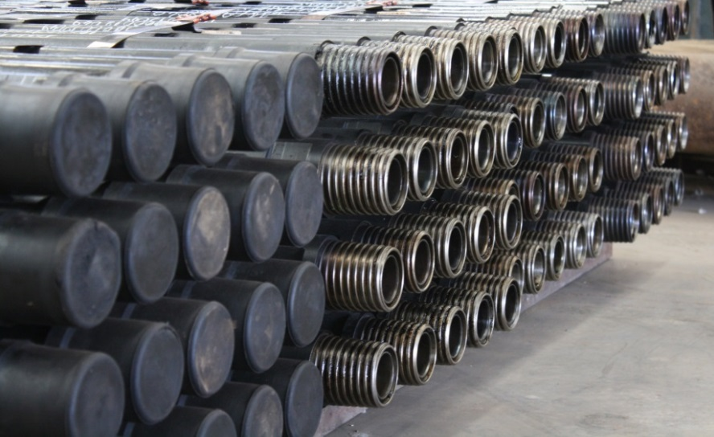
Буровые трубы RC
Резьба Remet и Metzke
  Трубы Remet диаметром 3 ½”, 4” и 4 ½” (89, 102,114мм)
  Трубы Metzke диаметром 4” и 4 ½” (102 и 114 мм)
  Трубы Remet 3” для пневмоударника RE531 изготавливают другие поставщики
Длина труб
  6 м, 3 м,
  Трубы Remet 3-1/2” (89мм) длиной 1,0 и 1,5м для применения при подземном бурение RC

Slide 27
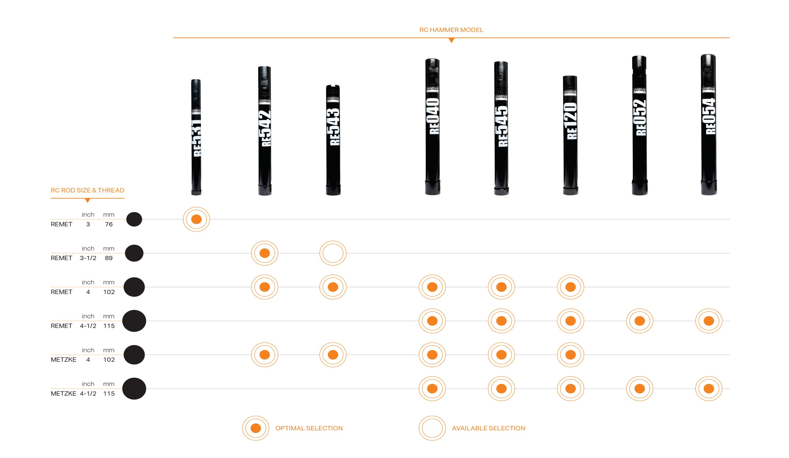

Slide 28
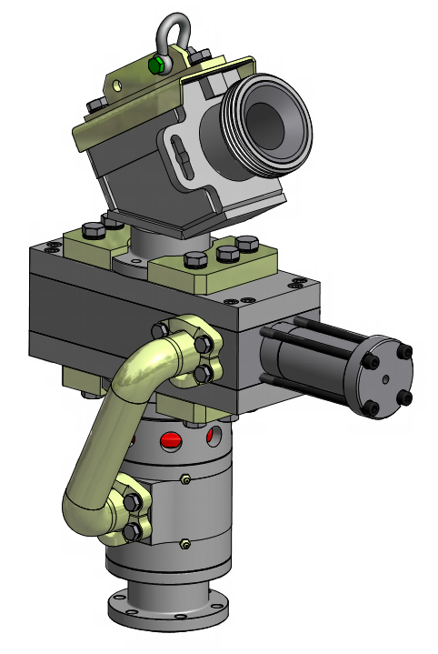
Комплектующие RC
Комплектующие буровых станков RC
  Воздушный Сальник-Вертлюг
  Комплект Auto Blowdown System

Slide 29


Sample Swivel
Hydraulic Controller
RC Operation
Compressed Air Supply
Drive Head
Air Swivel
Drill Rod (Outer)
Compressed Air Delivery Annulus
Outside Return
Inner Tube

Slide 30
Blowdown Valve
Hydraulic Controller
Compressed Air Supply
Drive Head
RC Blowdown Valve
Rod Change
Ground Water Floods Hole, Inner-Tube & Annulus

Slide 31
Compressed Air Supply
Drive Head
RC Blowdown Valve
Continuous Dry Sampling

Slide 32
Инструмент rc Sandvik
Спасибо за внимание!

